Slide 1
Лекція №2 з дисципліни
«Стеганографія»
ХАРКІВСЬКИЙ НАЦІОНАЛЬНИЙ УНІВЕРСИТЕТ ІМЕНІ В.Н. КАРАЗІНА
Тема лекції: Математична модель та структурна схема стеганографічної системи
Навчальні питання:
1. Структурна схема та формальне математичне визначення криптографічної (секретної) системи
2. Структурна схема та формальне математичне визначення стеганографічної системи
Харків – 2020 р.

Slide 2
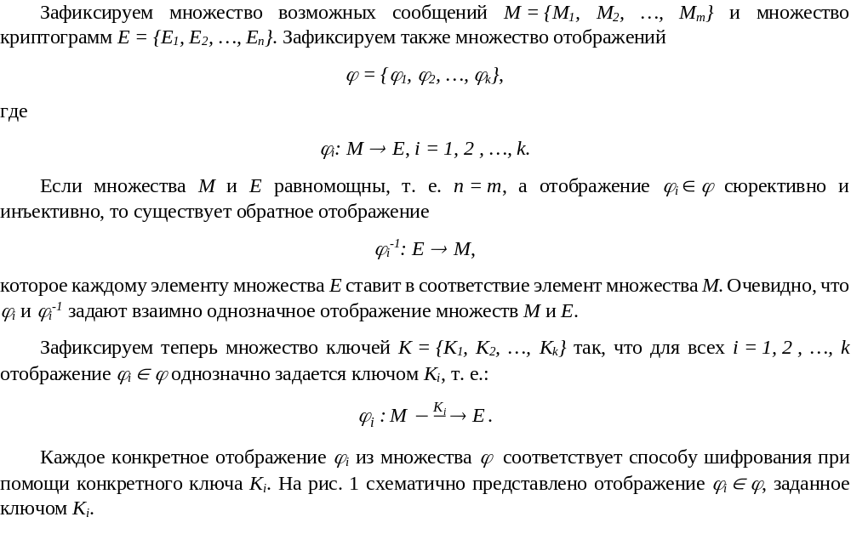
2. Структурна схема та математичне визначення криптографічної (секретної) системи

Slide 3
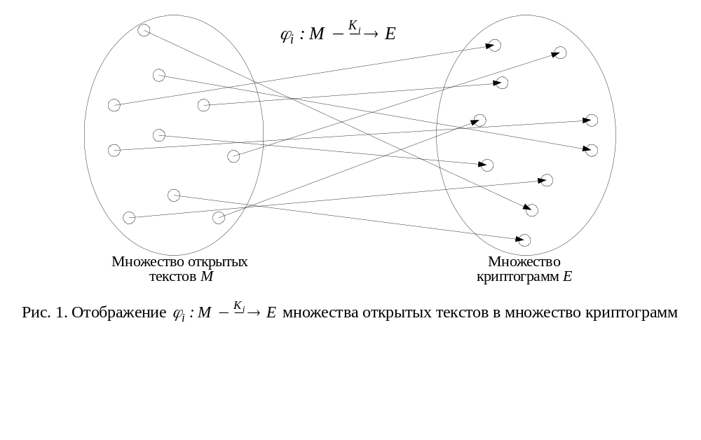
3. Структурна схема та математичне визначення криптографічної (секретної) системи

Slide 4
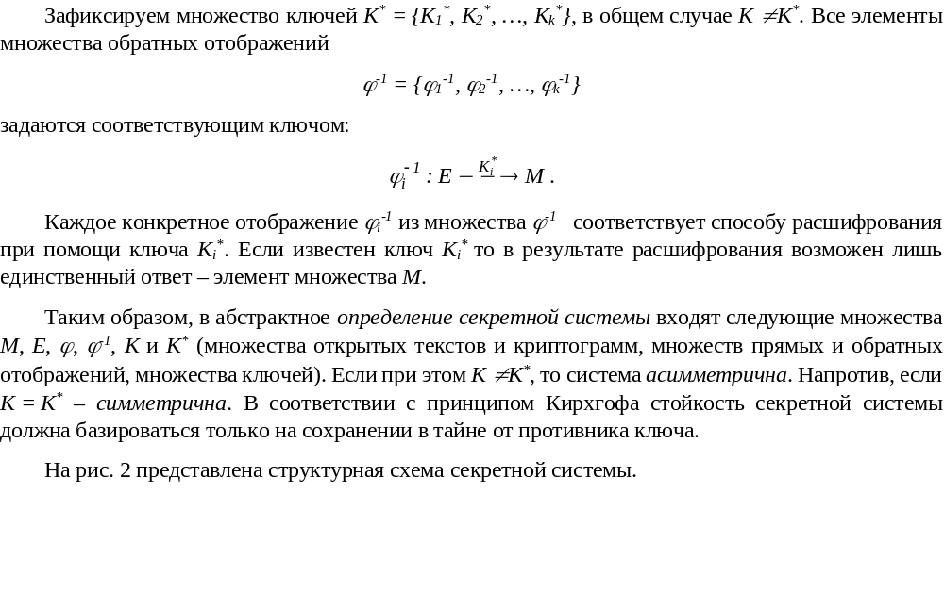
4. Структурна схема та математичне визначення криптографічної (секретної) системи

Slide 5
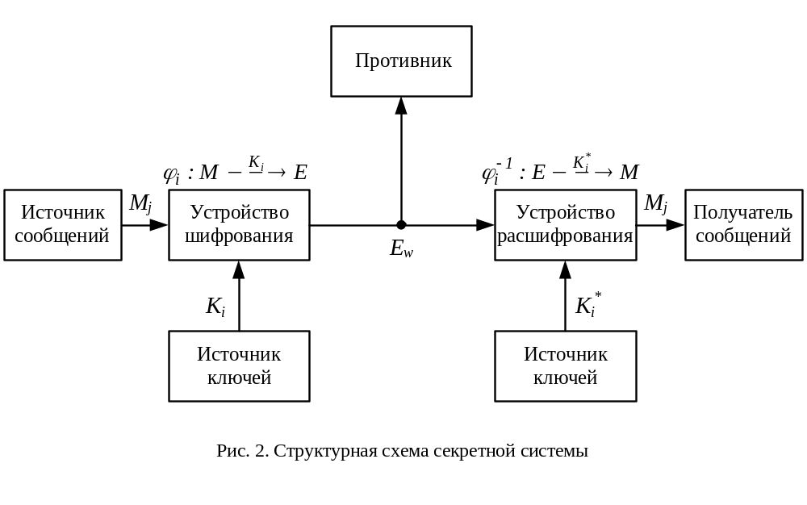
5. Структурна схема та математичне визначення криптографічної (секретної) системи

Slide 6
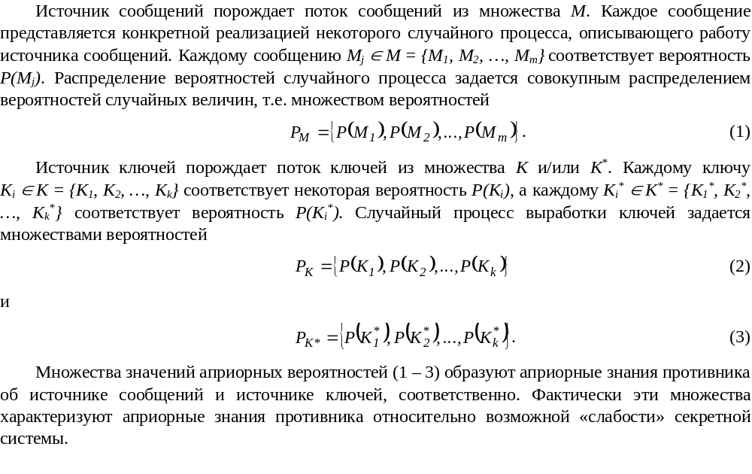
6. Структурна схема та математичне визначення криптографічної (секретної) системи

Slide 7
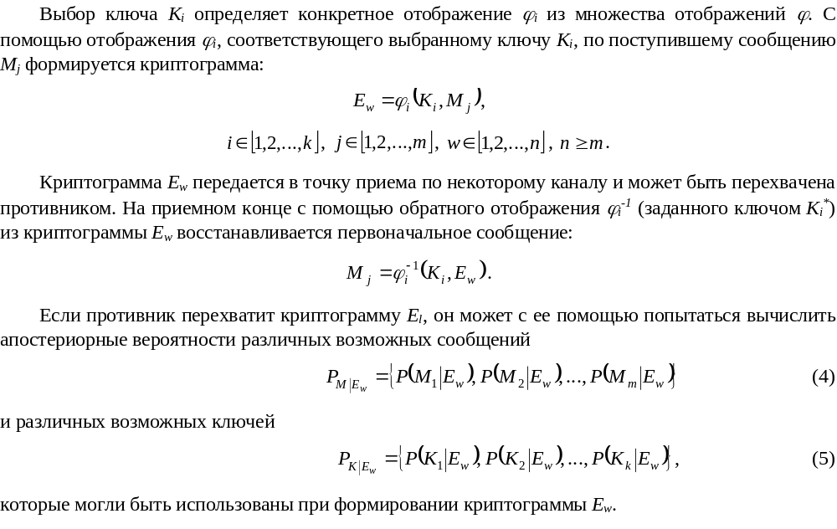
7. Структурна схема та математичне визначення криптографічної (секретної) системи

Slide 8
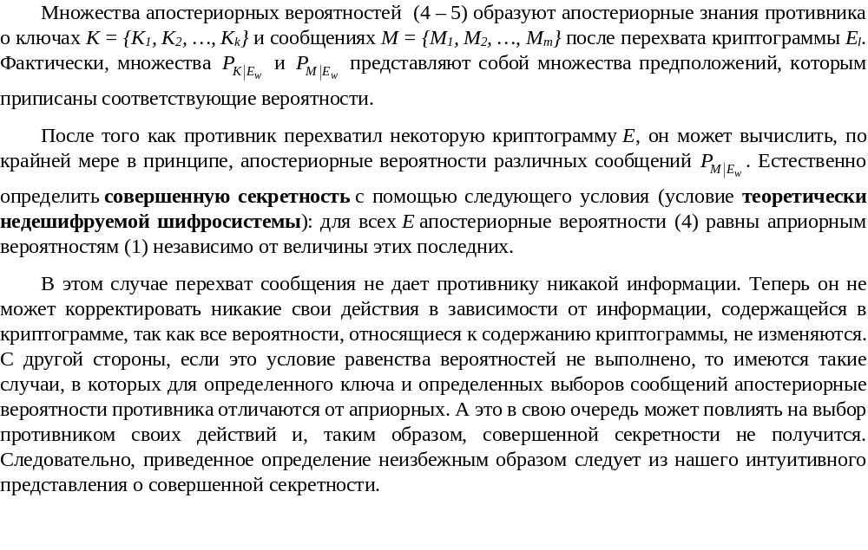
8. Структурна схема та математичне визначення криптографічної (секретної) системи

Slide 9
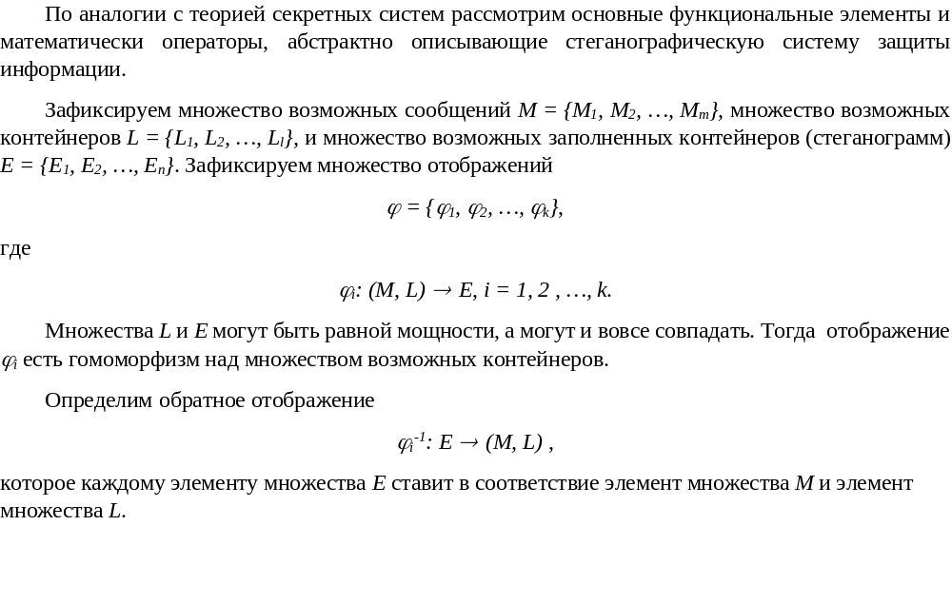
9. Структурна схема та математичне визначення стеганографічної системи

Slide 10
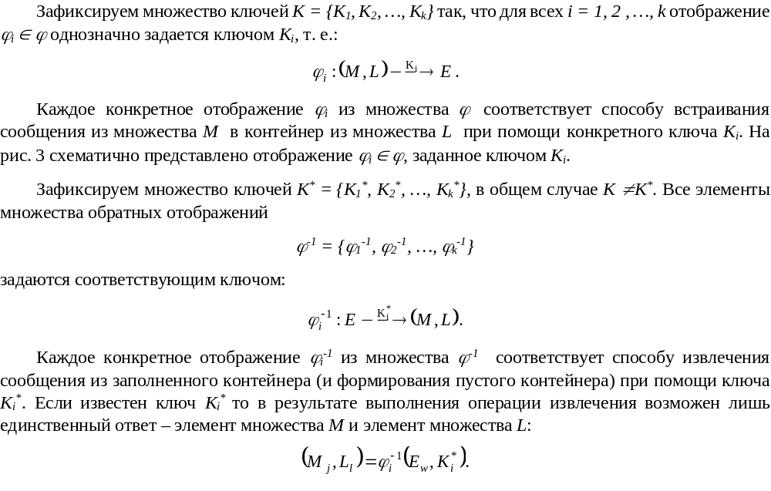
10. Структурна схема та математичне визначення стеганографічної системи

Slide 11
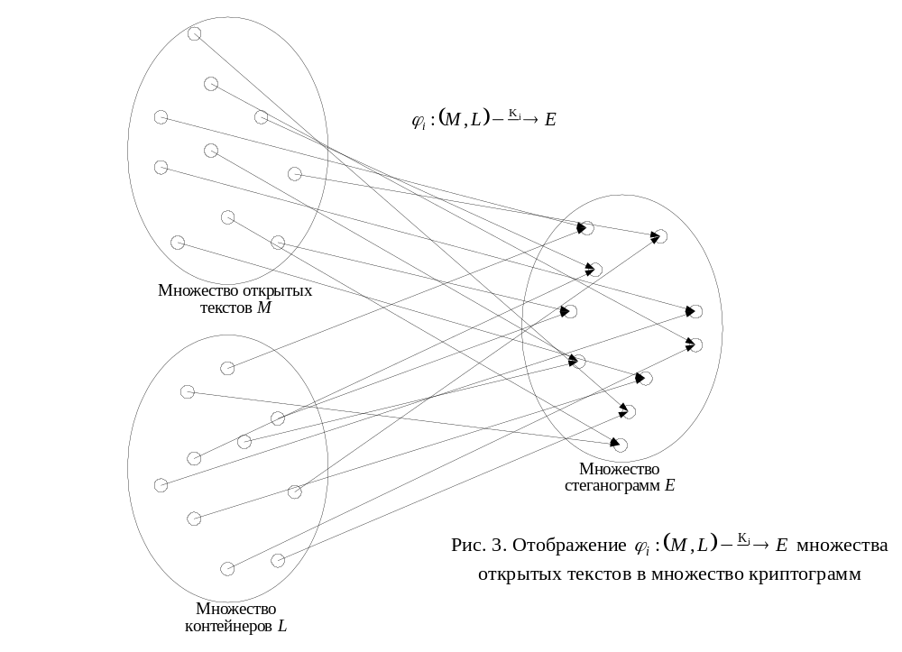
11. Структурна схема та математичне визначення стеганографічної системи

Slide 12
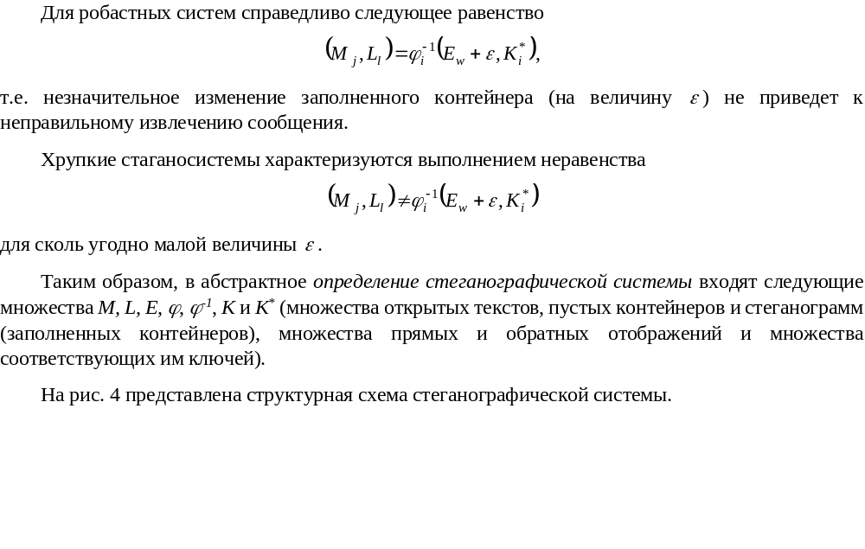
12. Структурна схема та математичне визначення стеганографічної системи

Slide 13
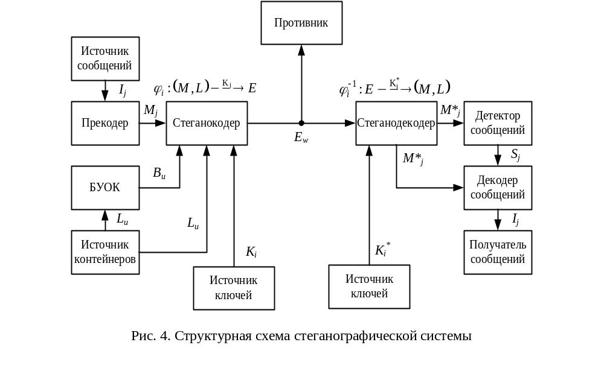
13. Структурна схема та математичне визначення стеганографічної системи

Slide 14
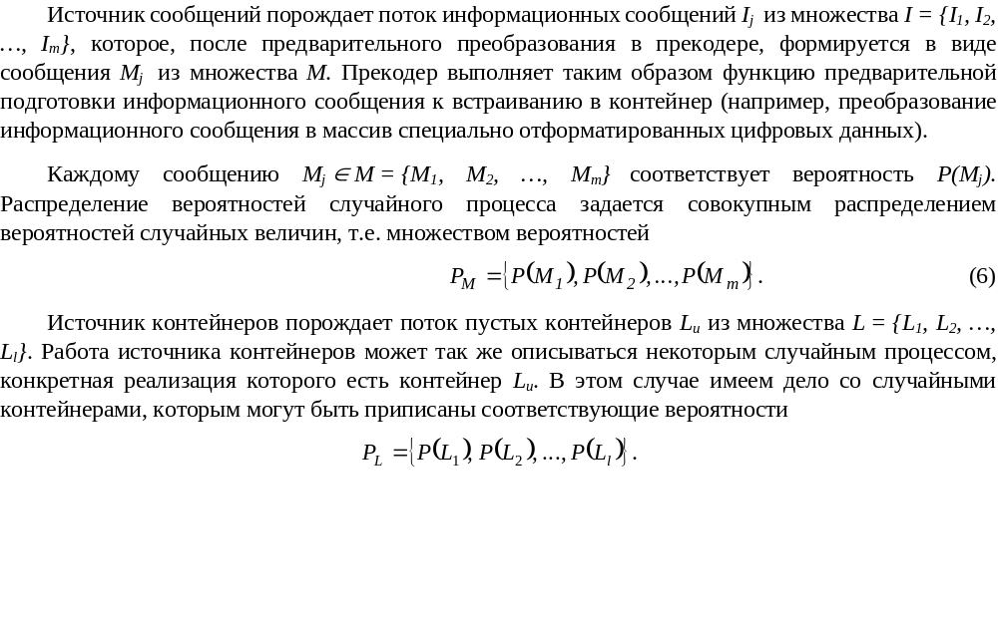
14. Структурна схема та математичне визначення стеганографічної системи

Slide 15
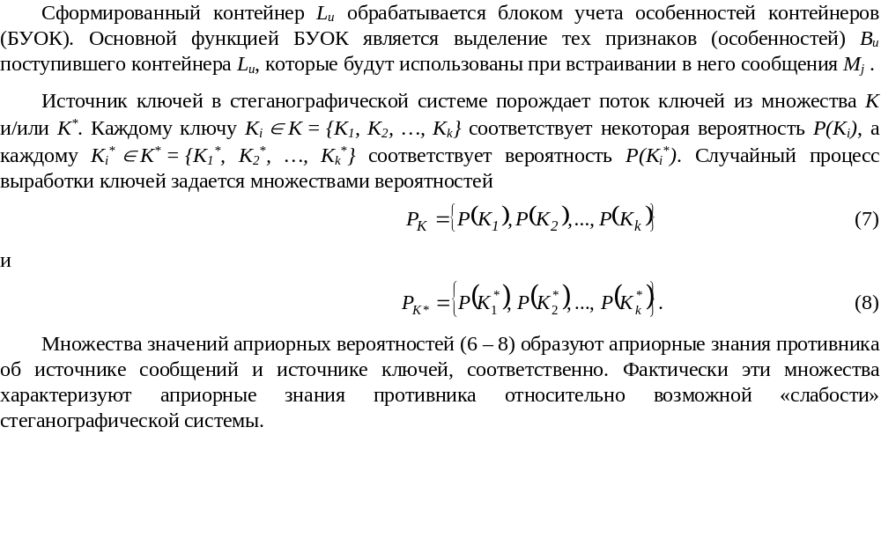
15. Структурна схема та математичне визначення стеганографічної системи

Slide 16
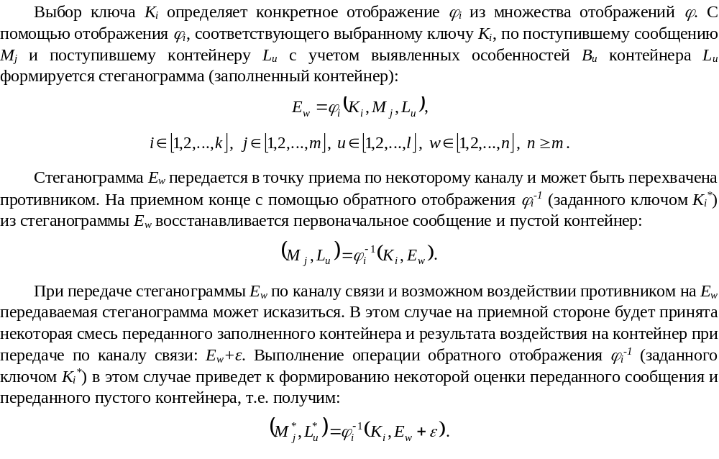
16. Структурна схема та математичне визначення стеганографічної системи

Slide 17
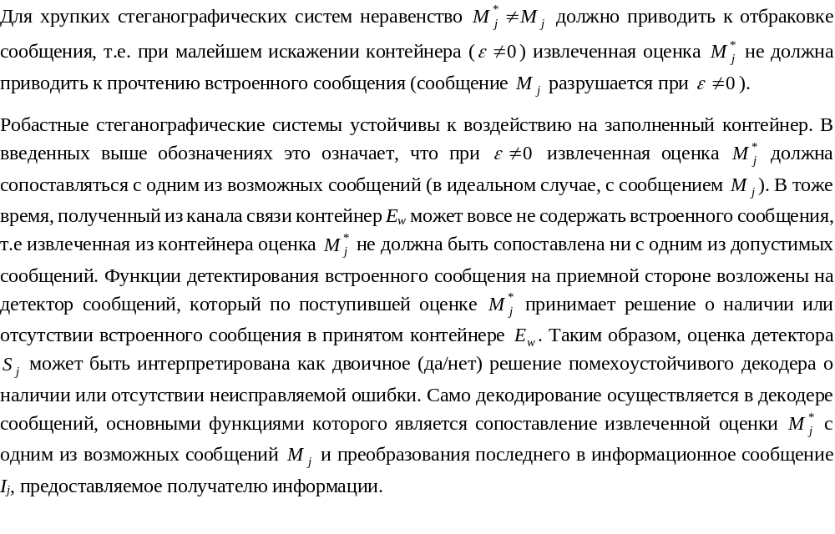
17. Структурна схема та математичне визначення стеганографічної системи

Slide 18
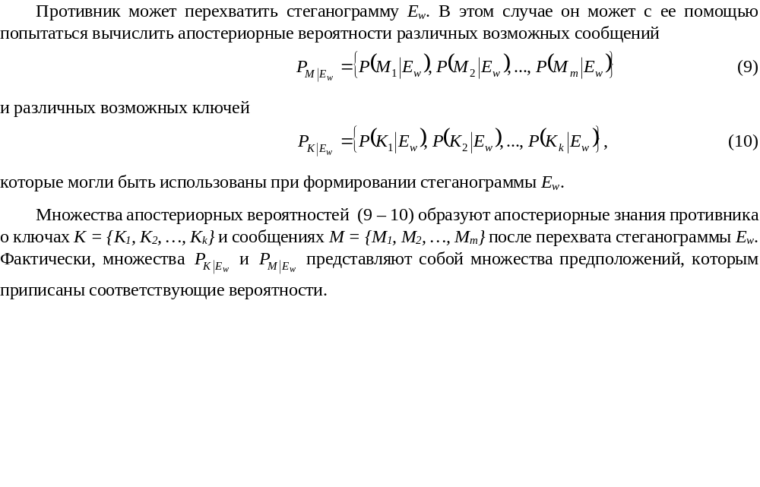
18. Структурна схема та математичне визначення стеганографічної системи

Slide 19
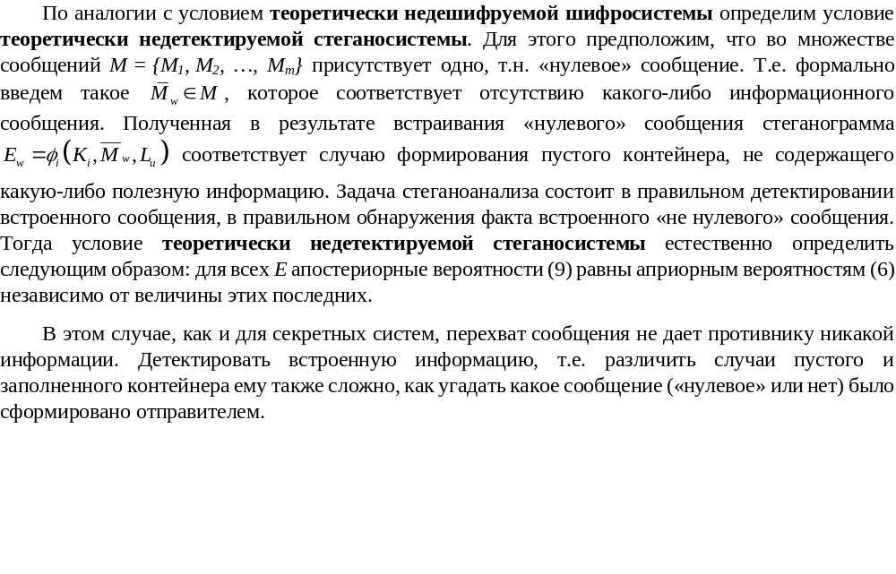
18. Структурна схема та математичне визначення стеганографічної системи

Slide 20
19. Питання для самоконтролю
Поясніть призначення блоку врахування особливостей контейнеру у структурній схемі стеганографічної системи. Чи відрізняється робота цього пристрою у випадку застосування вибраних, випадкових чи нав’язаних контейнерів? Чим відрізняються ці контейнери? Дайте визначення потокових та фіксованих контейнерів. Наведіть приклади.
Дайте визначення теоретично недешифрованих секретних систем в термінах теоретико-інформаційного підходу К. Шеннона. Яка умова повинна виконуватися для реалізації теоретично недешифрованих систем? Наведіть приклади побудови таких систем, які припущення при цьому застосовуються?
За аналогією з визначенням теоретично недешифрованих секретних систем в термінах теоретико-інформаційного підходу К. Шеннона дайте визначення теоретично недетектованих стеганографічних систем. В чому є принципова різниця між стеганографічними та секретними системами? Поясніть це з погляду як на функціональне призначення систем так і шляхом введеної формалізації.
Дайте формальне математичне визначення криптографічної та стеганографічної системи та наведіть їхні основні ймовірносно-часові характеристики. Поясніть основні відмінності стегонаграфічної та криптографічної системи з погляду їх функціонального призначення.
Наведіть структурну схему та математичну модель стеганографічної системи. Поясніть функціонування стеганографічної системи за її структурною схемою, дайте визначення та поясніть функціональне призначення структурних елементів стеганосистеми. Дайте класифікацію стеганосистем за правилом роботи детектора. Як можна формально подати поняття робастності?
Яким чином оцінюється стійкість стеганографічних систем до визначення факту передачі цифрових повідомлень? Відповідно до теоретико-інформаційної моделі безпеки стеганографічної системи дайте визначення та поясніть основні властивості досконалої системи, наведіть приклади.

